Slide 1
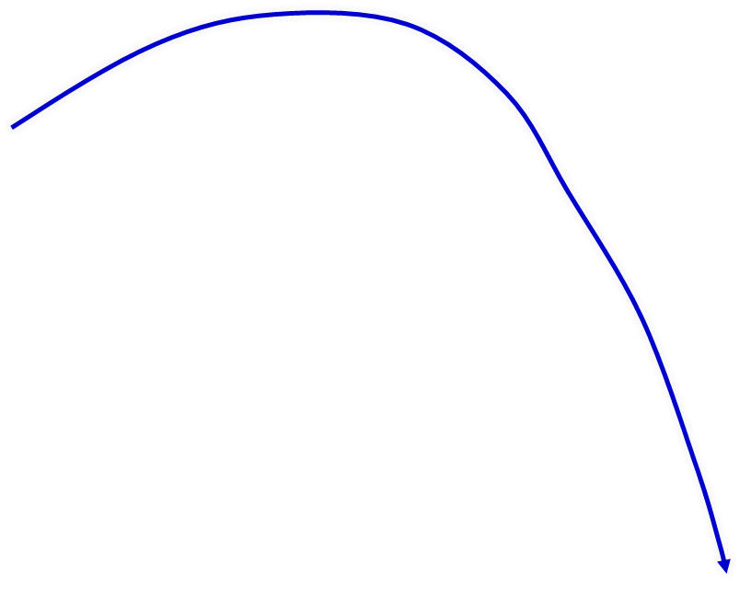



Slide 2
1）投中的概率是多大？（取决于分布假设）
2）直到第一次投中，共投了多少次？
3）平均需投多少次，才能投中一次？
（数字特征）
4）若投了1000次，投中次数不超过50次的概率？（中心极限定理）
5）已有一串数据记录投掷的情况，如何去估计
单次投中的概率？（参数估计）
6）某人根据投掷数据估计单次投中的概率为p，
如果检验他的估计？（假设检验）

